Slide 1
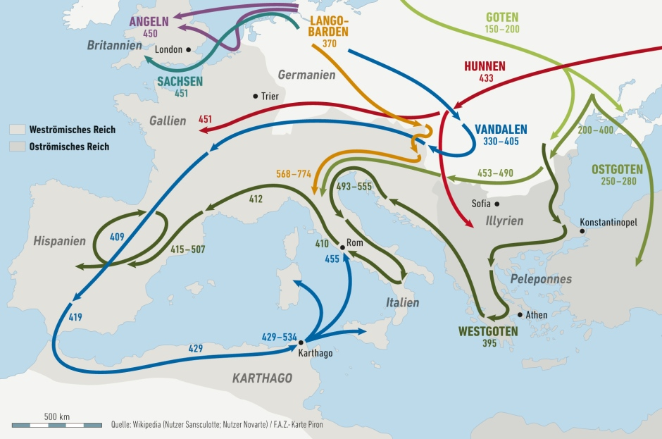
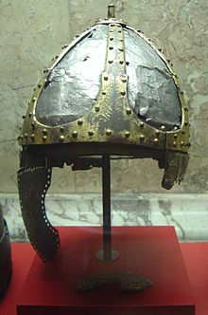
Europa im Mittelalter Grundzüge der mittelalterlichen Geschichte vom vorläufigen Ende des weströmischen Kaisertums 476 bis zur Entdeckung Amerikas 1492
https://de.wikipedia.org/wiki/Datei:Helm_DSC02149.JPG
[VL 01B] Die Völkerwanderung

Slide 2
I.) Begriff der „Völker“wanderung 1.) Geschichtsschreibung und Rezeption
https://www.faz.net/aktuell/wirtschaft/wirtschaftspolitik/die-voelkerwanderung-ein-begriff-macht-karriere-13874687/infografik-karte-13874326.html
Was sind „gentes“? Was ist „germanisch“?

Slide 3
II.) Spätantike Vorgeschichte 1.) Die Krise des 3. Jahrhunderts
militärisch
Perserkriege (260 n. Chr. Gefangennahme Valerians)
Angriffe der Goten
wirtschaftlich
Krise nur regional → positive Entwicklung in Ägypten, Afrika und Hispania
Münzverschlechterung
Erhöhter Steuerdruck
politisch
Soldatenkaiser → rascher Regentenwechsel
Heerkaiser (selten Senatoren)
Politisches Zentrum: Rom verliert an Bedeutung

Slide 4
II.) Spätantike Vorgeschichte 2.) Wandernde Völker
Die Schlacht bei Adrianopel
376 Ansiedlungsvertrag mit den Goten
378 Erhebung der Visigoten
Niederlage der Römer

Slide 5
II.) Spätantike Vorgeschichte 2.) Wandernde Völker
Die Hunnen
Reitervolk aus Zentralasien
Identisch mit den Hsiung-Nu?
Attila (†453)

Slide 6
II.) Spätantike Vorgeschichte 2.) Wandernde Völker
Die Föderaten
foedus → Vertrag zwischen Römern und Nichtrömern.
Versorgungsgüter für Kriegerkontingente in römischen Diensten
(meist Tributzahlungen = annona militaris)
Ab 4. Jh.: Föderatenverträge mit barbarischen Söldnerführern.

Slide 7
II.) Spätantike Vorgeschichte 3.) Westrom: Von Stilicho bis Odoaker
395/408 Heerführer Stilicho regiert im Westen
400 Gotenmassaker in Konstantinopel
406/7 Rheinüberquerung der Vandalen, Alanen und Sueben
410 Alarich plündert Rom
418 Ansiedlung der Westgoten in Aquitanien
430 Vandalen erobern Nordafrika
433 – 454 Heerführer Aëtius regiert in Rom
435 – 453 Attila (Hunneneinfälle)
455 Vandalen plündern Rom
463 – 472 Heerführer Ricimer regiert in Rom
476 Absetzung des Romulus Augustulus –
Odoaker übernimmt die Regentschaft in Italien

Slide 8
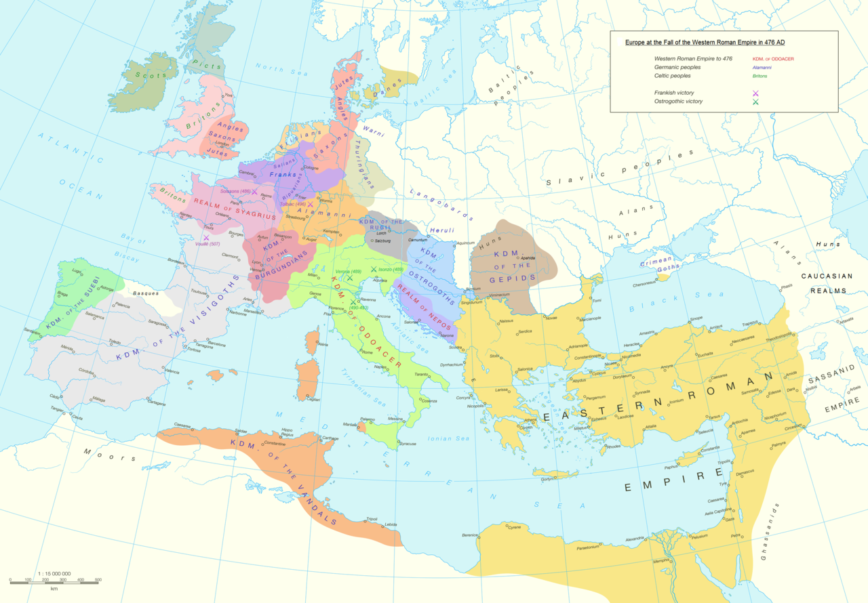
III.) Die Reichsgründung 1.) Gepiden
https://en.wikipedia.org/wiki/Gepids#/media/File:Europe_and_the_Near_East_at_476_AD.png

Slide 9
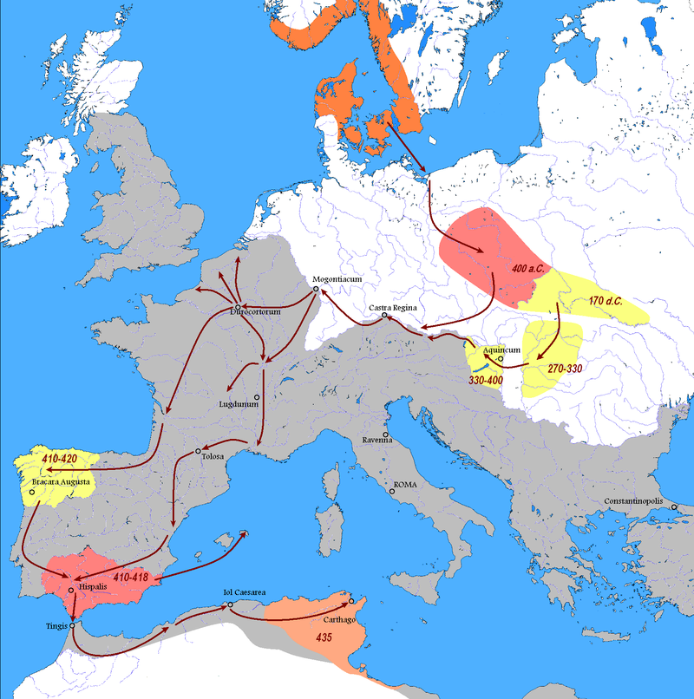
III.) Die Reichsgründung 2.) Vandalen
https://de.wikipedia.org/wiki/Vandalen#/media/Datei:Vandals_Migration_it.PNG

Slide 10
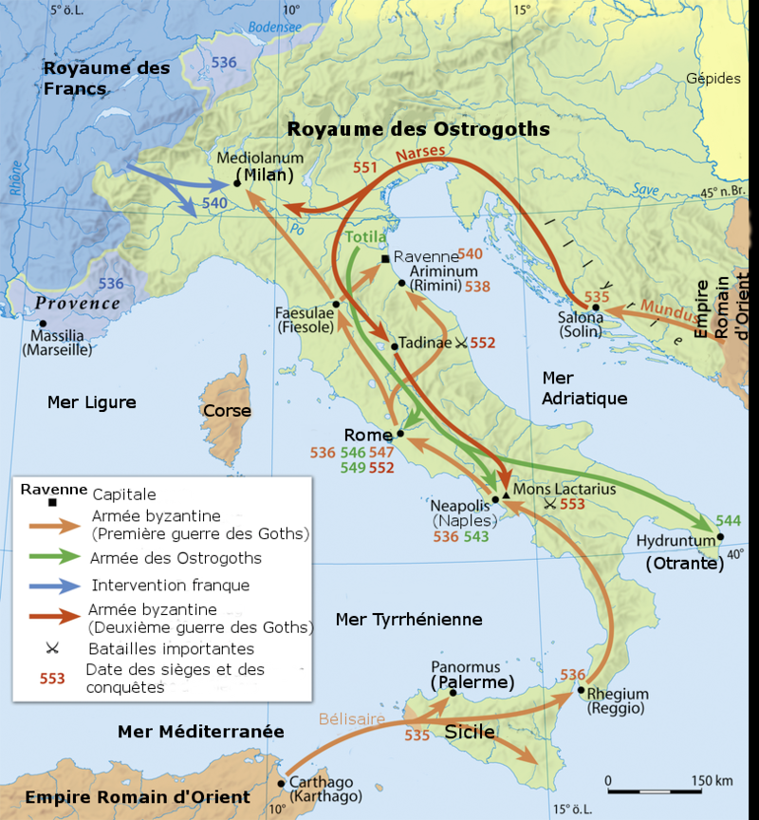
III.) Die Reichsgründung 3.) Ostgoten
https://fr.wikipedia.org/wiki/Guerre_des_Goths_(535-553)#/media/Fichier:Guerre_des_goths-FR.png

Slide 11
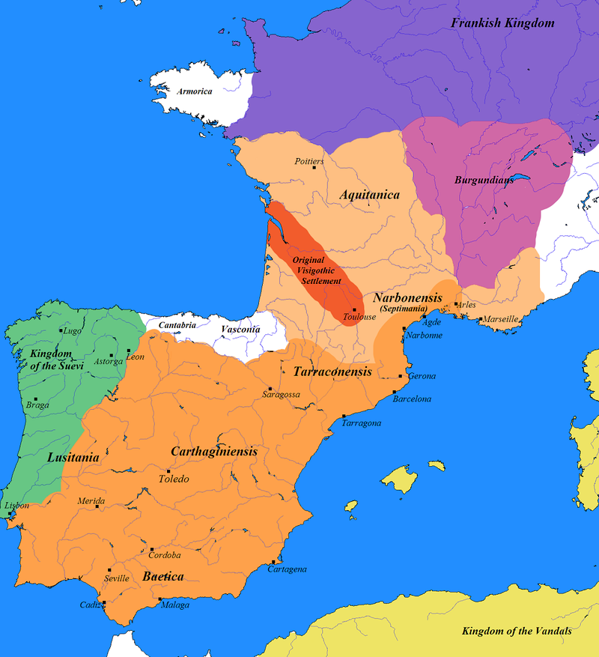
III.) Die Reichsgründung 4.) Westgoten
https://de.wikipedia.org/wiki/Westgotenreich#/media/Datei:Visigothic_Kingdom.png

Slide 12
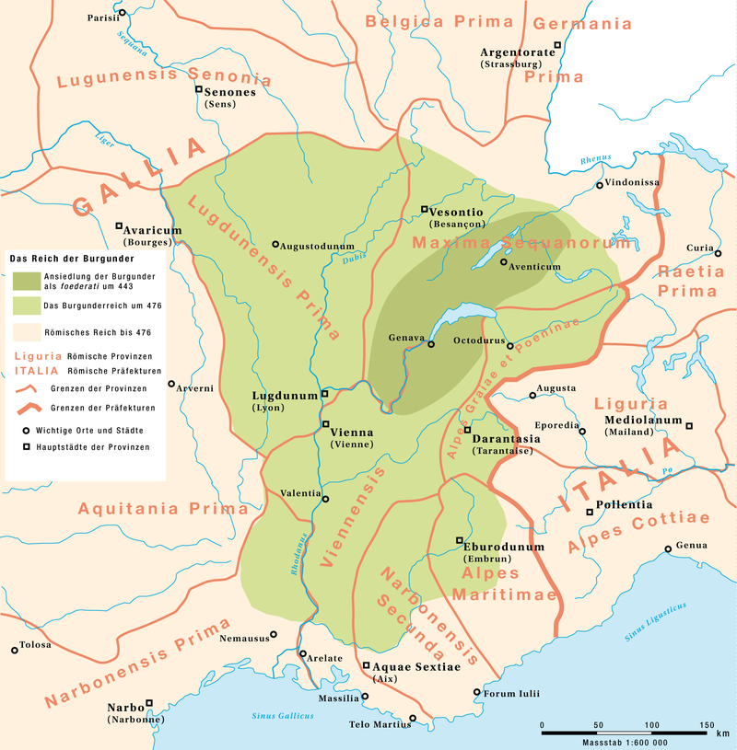
III.) Die Reichsgründung 5.) Burgunder
https://de.wikipedia.org/wiki/Burgunden#/media/Datei:Karte_Koenigreich_Burgund_DE.png

Slide 13
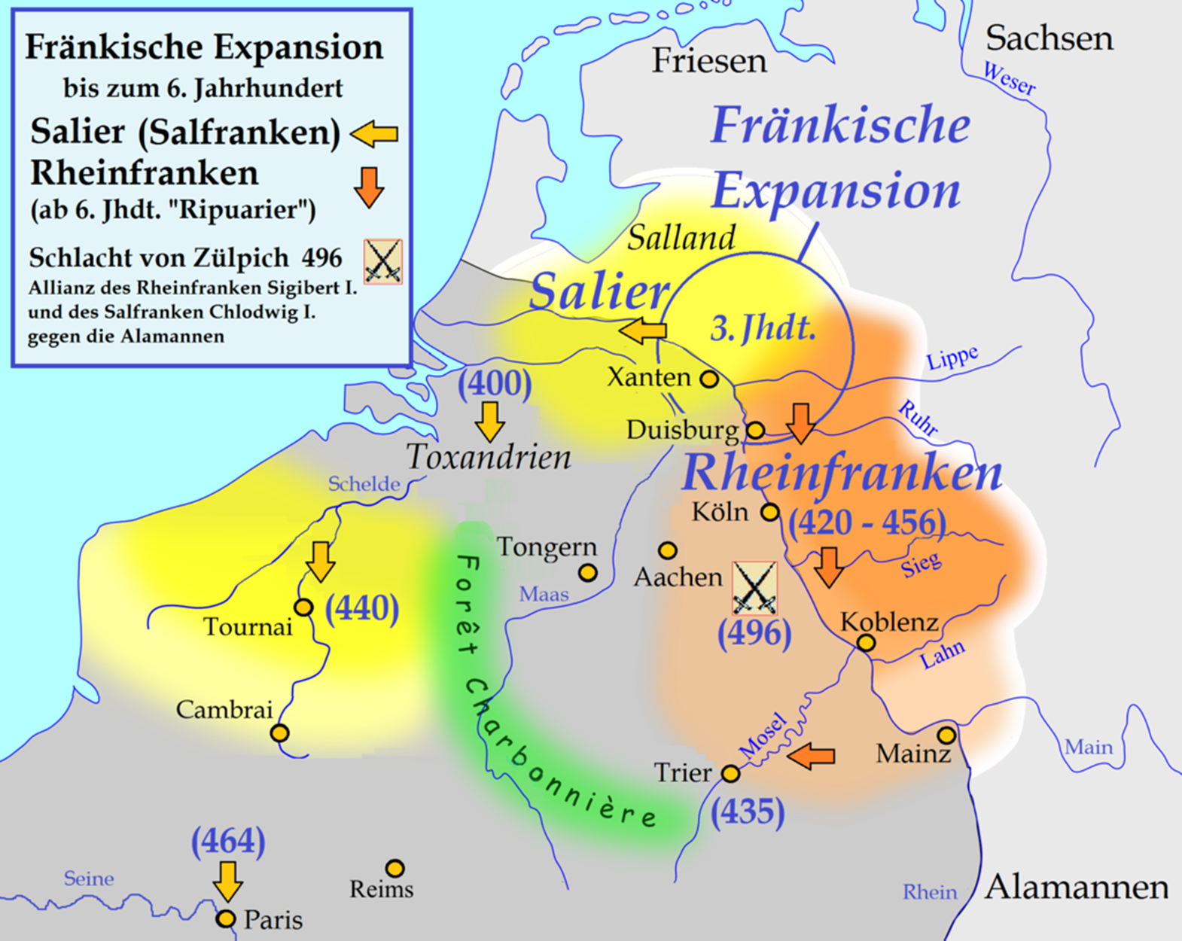
III.) Die Reichsgründung 6.) Franken
https://de.wikipedia.org/wiki/Rheinfranken#/media/Datei:Franken_Expans1.jpg

Slide 14
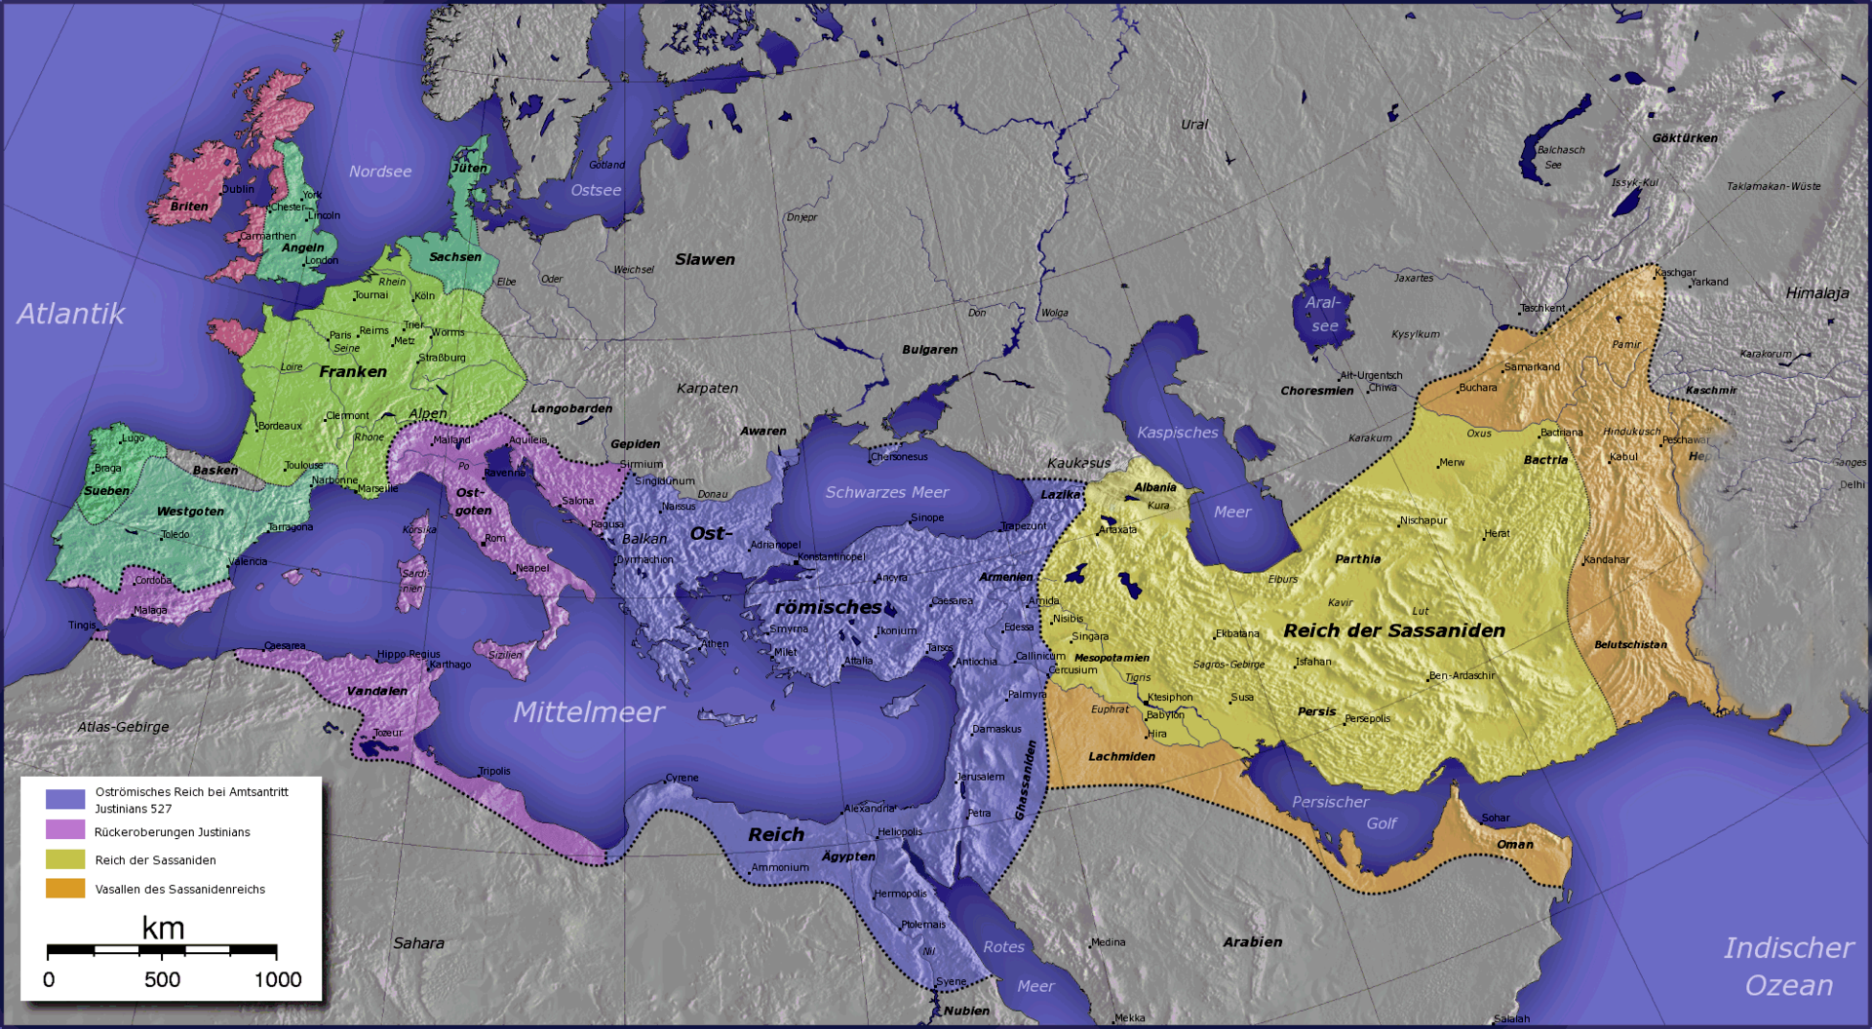
IV.) Das Wiedererstarken des byzantinischen Reiches 1.) Die Restitutionen Justinians
https://de.wikipedia.org/wiki/Datei:Justinian_Byzanz.png

Slide 15
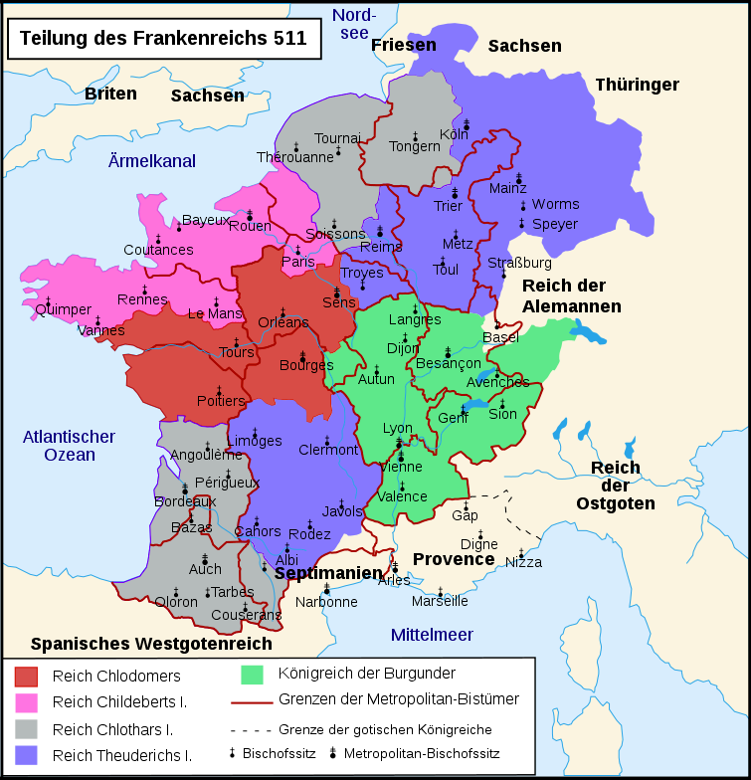
IV.) Das Wiedererstarken des byzantinischen Reiches 2.) Das Frankenreich
https://de.wikipedia.org/wiki/Teilk%C3%B6nigreich_Paris#/media/Datei:Map_Gaul_divisions_511-de.svg

Slide 16
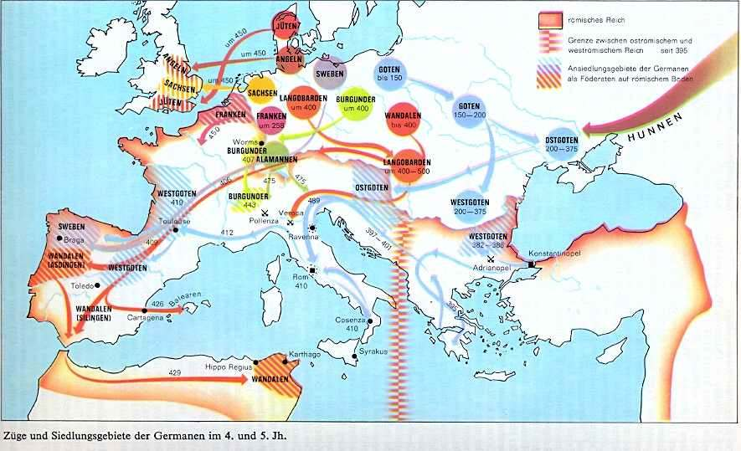
IV.) Das Wiedererstarken des byzantinischen Reiches 3.) Italien
http://www.manfred-ebener.de/Goten-150.jpg

Slide 17
Bildnachweise
https://de.wikipedia.org/wiki/Datei:Helm_DSC02149.JPG
https://www.faz.net/aktuell/wirtschaft/wirtschaftspolitik/die-voelkerwanderung-ein-begriff-macht-karriere-13874687/infografik-karte-13874326.html
https://en.wikipedia.org/wiki/Gepids#/media/File:Europe_and_the_Near_East_at_476_AD.png
https://de.wikipedia.org/wiki/Vandalen#/media/Datei:Vandals_Migration_it.PNG
https://fr.wikipedia.org/wiki/Guerre_des_Goths_(535-553)#/media/Fichier:Guerre_des_goths-FR.png
https://de.wikipedia.org/wiki/Westgotenreich#/media/Datei:Visigothic_Kingdom.png
https://de.wikipedia.org/wiki/Burgunden#/media/Datei:Karte_Koenigreich_Burgund_DE.png
https://de.wikipedia.org/wiki/Rheinfranken#/media/Datei:Franken_Expans1.jpg
https://de.wikipedia.org/wiki/Datei:Justinian_Byzanz.png
https://de.wikipedia.org/wiki/Teilk%C3%B6nigreich_Paris#/media/Datei:Map_Gaul_divisions_511-de.svg
http://www.manfred-ebener.de/Goten-150.jpg

